Slide 1
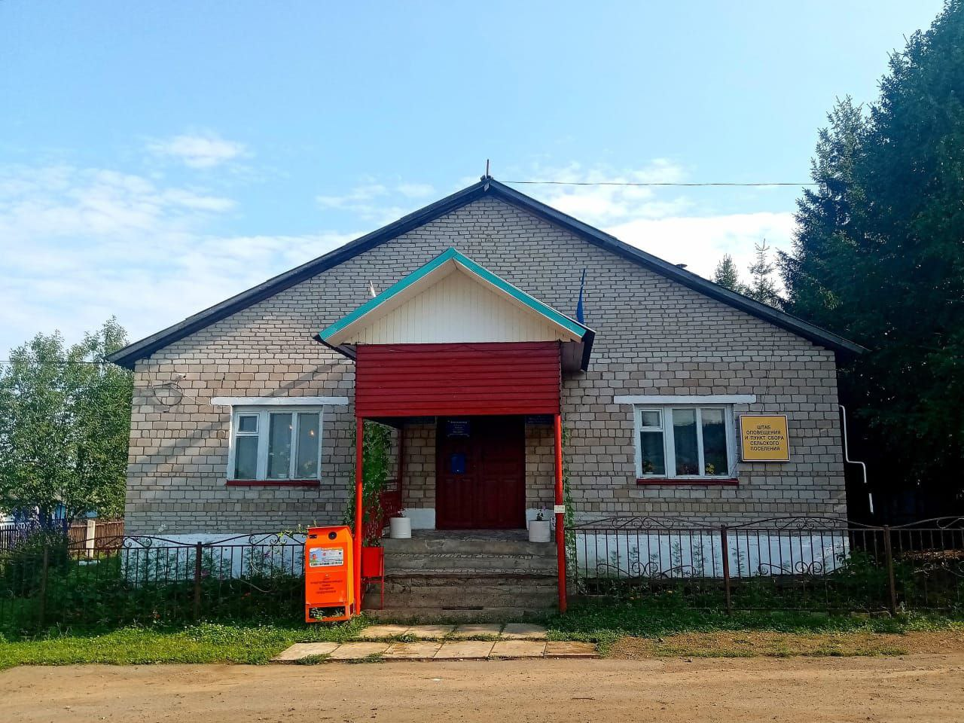
«Бюджет для граждан»
к решению Совета сельского поселения Арслановский сельсовет муниципального районаКигинский район Республики Башкортостан «О бюджете сельского поселения Арслановский сельсовет муниципального районаКигинский район Республики Башкортостан на 2021 год и на плановый период 2022 и 2023 годов»

Slide 2
Уважаемые жители сельского поселения Арслановкий сельсовет муниципального района Кигинский район Республики Башкортостан!
На сегодняшний день органы местного самоуправления стремятся обеспечить максимальную степень открытости всех процессов, происходящих в сфере управления. Необходимо обеспечить свободный доступ любого гражданина к достоверной и полной информации о бюджетных процессах. Прозрачность (открытость) бюджета наряду с достоверностью бюджета, адресностью и целевым характером, результативностью и эффективностью использования бюджетных средств позволяет
обеспечить большую степень открытости в управлении муниципальными финансами и улучшить контроль за расходованием бюджетных средств. Это обеспечивает дальнейшую демократизацию бюджетного процесса, позволяет обществу получать информацию о ходе составления бюджетов и ходе их исполнения, а также об отчетах по их исполнению.
Своевременное получение правдивой бюджетной информации должно обеспечиваться путем ее получения через интернет.
Данный «бюджет для граждан» - бюджет, который можно понять; он раскрывает структуру доходов и расходов бюджета; помогает гражданину получить информацию о возможных мерах государственной поддержки.
Граждане – и как налогоплательщики, и как потребители общественных благ – должны быть уверены в том, что передаваемые ими в распоряжение государства средства используются прозрачно и эффективно, приносят конкретные результаты как для общества в целом, так и для каждой семьи, для каждого человека.
Данная редакция «бюджета для граждан» составлена по материалам к решению Совета сельского поселения Арслановский сельсовет муниципального района Кигинский район Республики Башкортостан «О бюджете сельского поселения Арслановский сельсовет муниципального района Кигинский район Республики Башкортостан на 2021 год и на плановый период 2022 и 2023 годов».
В нашем «бюджете для граждан» все данные изложены так, чтобы не только специалисты в области финансов, но и все жители района могли найти ответы на такие вопросы как: сколько в нашем районе тратится бюджетных средств на образование, социальную политику, культуру и спорт, растут эти расходы или сокращаются, какова их доля в расходах бюджета. .
Представленная информация предназначена для широкого круга пользователей и будет интересна и полезна разным категориям населения: студентам, педагогам, врачам, молодым семьям, пенсионерам и другим лицам, проявляющим активный интерес к процессу формирования бюджета сельского поселения Арслановский сельсовет муниципального района Кигинский район Республики Башкортостан. Наш «бюджет для граждан» содержит информацию, представляющую интерес для целевых групп граждан, получающих поддержку из бюджета – сведения о численности граждан, входящих в целевую группу, объем бюджетных ассигнований, направляемых на поддержку представителей целевой группы, меры бюджетной поддержки в расчете на человека.
2

Slide 3
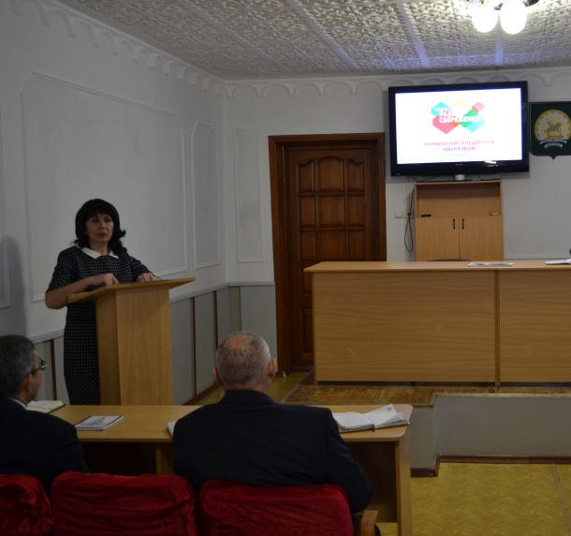
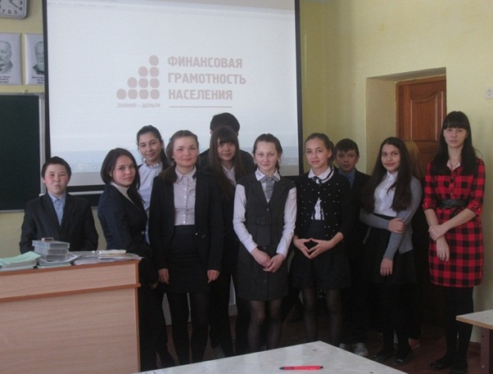
Повышение бюджетной грамотности
В районе и в сельском поселении проводится работа по повышению бюджетной грамотности населения. Периодически на сайте администрации района, сайте администрации сельского поселения и в районной газете публикуются материалы, касающися бюджетной и налоговой политики, разъясняются актуальные вопросы формирования и расходования бюджета района, вопросы налогообложения. Ежемесячно публикуются информации об исполнении бюджета района, аналитические таблицы и месячные отчеты об исполнении отдельных показателей исполнения бюджета района. Размещаются баннеры по тематике повышения финансовой грамотности населения.
Вопросы финансов затрагивают все сферы жизни современного человека, а финансовая грамотность стала необходимым жизненным навыком, как умение читать и писать. Финансово грамотный человек подсчитывает свои расходы и доходы, ведёт семейный или личный бюджет, не влезает в излишние долги, имеет финансовую «подушку безопасности». Финансовая грамотность дает возможность управлять своим финансовым благополучием, строить долгосрочные планы и добиваться успеха.
Финансовая грамотность — это четкое понимание того, как работают деньги, как их зарабатывать и управлять ими. Есть две главные особенности финансово грамотного человека. Первая: его расходы никогда не превышают доходы. Вторая: любая позитивная разница между месячным доходом и расходом пускается в инвестиции любой формы

Slide 4
Административно-территориальное деление сельского поселения
Арслановский сельсоветсельского
Кигинский районРеспублики Башкортостан
Сельское поселение Арслановский сельсовет площадью 28594 га земли и граничит с Белокатайским районом Республики и с Челябинской областью
На его территории располагаются 7 населенных пунктов: с. Арсланово, д. Кулбаково, д. Асылгужино, д. Тугузлы, д. Абдрезяково, д. Сюрбаево. д. Идрисово
С. Арсланово – центр сельского поселения. Основан в 1775году Расстояние до с. В-Киги 37 км
Население сельского поселения многонационально. Дружной семьей живут татары, башкиры, русские, чуваши, немцы.
В настоящее время на территории в 782 хозяйствах проживают 1996 человек, 1 инвалидов ВОВ.
Сельское поселение располагает богатыми трудовыми и природными ресурсами.
В сельском поселении функционируют крестьянско-фермерские хозяйства ( КФХ «Урал»и КФХ «Алимбаев»», Валиуллин, “Сафин Р.Х,”СХПК «Нива», «Аккош»,7 предпринимателей.
Имеется 1 средняя школа, 1 неполная средняя школа .
На страже здоровья населения стоят 6 фельдшерских- акушерских пунктов
На территории сельского поселения имеется 2 СДК, 4 СК, 5 СБ.
В 312 личных подсобных хозяйствах имеется 796 КРС, 1338 овец, 97лошадей, 2856 птиц и 278 пчелосемей.
Из 28594 га земли :
земли сельхозугодий – 21717 га
полезащитные лесополосы – 40,0 га
защитная полоса – 137,0
дороги – 76 га
реки, ручьи – 104,0 га
площадь налогооблагаемых земель составляет 1282,5 гектаров
а именно:
земли поселений – 342га
сенокос – 3989 га
пастбище – 1095га
земли переданные в аренду МТС 536 га (Всего передано МТС 2556 га)
№ п\п | Наименование нас .пункта | Всего численность /хозяйство | От 0 до 6 лет | От 6 до 18 лет | От18 до 60 | От 60 до 100 лет | Молодежь от 18 до 30 лет
1 | Арсланово | 613/200 | 40 | 84 | 355 | 114 | 113
2 | Абдрезяково | 19/7 | 3 | 2 | 14 | 14 | 0
3 | Асылгужино | 177/70 | 9 | 21 | 114 | 32 | 39
4 | Кулбаково | 277/100 | 14 | 40 | 170 | 54 | 51
5 | Идрисово | 188/69 | 16 | 29 | 110 | 33 | 35
6 | Сюрбаево | 205/61 | 19 | 32 | 124 | 27 | 42
7 | Тугузлы | 518/192 | 47 | 73 | 293 | 106 | 93
8 | Всего по СП | 1996/882 | 148 | 293 | 1172 | 386 | 373

Slide 5
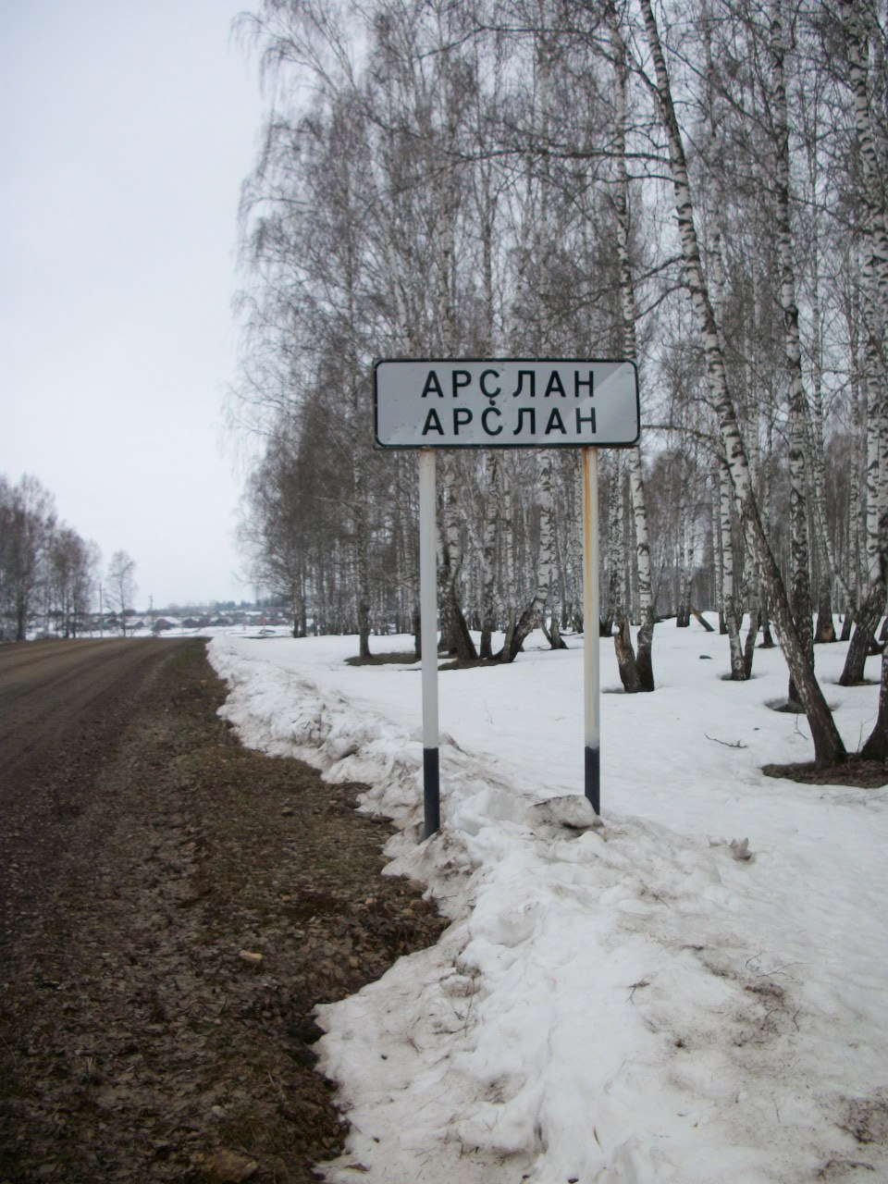

Slide 6
ОСНОВНЫЕ НАПРАВЛЕНИЯ
бюджетной политики сельского поселения Арслановский сельсовет муниципального района
Кигинский район Республики Башкортостан на 2021 год и на плановый период 2022 и 2023
Основные направления бюджетной политики сельского поселения Арслановский сельсовет муниципального района Кигинский район Республики Башкортостан на 2021 год и на плановый период 2022 и 2023 годов (далее – Основные направления бюджетной политики) разработаны в соответствии с проектом Основных направлений бюджетной, налоговой политики Российской Федерации на 2021 год и на плановый период 2022 и 2023 годов, Стратегией социально-экономического развития сельского поселения Арслановский сельсовет муниципального района Кигинский район Республики Башкортостан до 2030 года, муниципальной программой «Управление муниципальными финансами и муниципальным долгом сельского поселения Арслановский сельсовет муниципального района Кигинский район Республики Башкортостан», утвержденной постановлением Администрации сельского поселения Арслановский сельсовет муниципального района Кигинский район Республики Башкортостан от 06 сентября 2017 года № 600, Планом оздоровления региональных финансов Республики Башкортостан, утвержденным распоряжением Правительства Республики Башкортостан от 1 октября 2018 года № 936-р .
При подготовке Основных направлений бюджетной политики учтены положения Указов Президента Российской Федерации от 7 мая 2018 года
№ 204 «О национальных целях и стратегических задачах развития Российской Федерации на период до 2024 года» (далее – Указ № 204) и от 21 июля
2020 года № 474 «О национальных целях развития Российской Федерации
на период до 2030 года» (далее – Указ № 474), Послания Президента Российской Федерации Федеральному Собранию от 15 января 2020 года, Указа Главы Республики Башкортостан от 23 сентября 2019 года № УГ-310
«О стратегических направлениях социально-экономического развития Республики Башкортостан до 2024 года» (далее – Указ № УГ-310), новации бюджетного и налогового законодательства Российской Федерации
и Республики Башкортостан, итоги реализации бюджетной политики
за предыдущие периоды.
Основными итогами реализации бюджетной политики сельского поселения Арслановский сельсовет муниципального района Кигинский район Республики Башкортостан
в 2019 году и первой половине 2020 года являются:
в части увеличения доходной базы консолидированного бюджета сельского поселения Арслановский сельсовет муниципального района Кигинский район Республики Башкортостан:
реализация мер по достижению целевых индикаторов, установленных Комплексным планом мероприятий по увеличению поступлений налоговых
и неналоговых доходов бюджета сельского поселения Арслановский сельсовет муниципального района Кигинский район Республики Башкортостан и бюджетов сельских поселений; организационного плана мероприятий системной работы по повышению налоговых доходов консолидированного бюджета сельского поселения Арслановский сельсовет муниципального района Кигинский район Республики Башкортостан;
оказание государственной поддержки отдельным категориям налогоплательщиков в складывающихся экономических условиях 2020 года
в виде налоговых преференций в соответствии с Первоочередными мерами
по повышению устойчивости экономики сельского поселения Арслановский сельсовет муниципального района Кигинский район Республики Башкортостан с учетом внешних факторов, в том числе связанных с распространением новой коронавирусной инфекции, утвержденными распоряжением Главы Республики Башкортостан от 1 апреля 2020 года № РГ-119, и дополнительными мерами, утвержденными распоряжением Главы Республики Башкортостан от 1 июня 2020 года № РГ-153;
усиление адресной работы с налогоплательщиками в рамках межведомственных комиссий по вопросам, связанным с легализацией объектов налогообложения и погашения налоговой и неналоговой задолженности
в консолидированный бюджет сельского поселения Арслановский сельсовет муниципального района Кигинский район Республики Башкортостан ;
проведение оценки эффективности налоговых расходов с участием органов местного самоуправления и формирование перечня налоговых расходов сельского поселения Арслановский сельсовет муниципального района Кигинский район Республики Башкортостан;
в части концентрации бюджетных средств на решении ключевых вопросов развития сельского поселения Арслановский сельсовет муниципального района:
финансовое обеспечение мероприятий национальных проектов, принятых в соответствии с Указом № 204;
приоритизация структуры расходов в целях ее ориентирования
на создание справедливой системы социального обеспечения, повышение качества использования ресурсов для развития человеческого капитала, обеспечение доступа к современной инфраструктуре;
обеспечение заработной платы «указных» категорий работников бюджетной сферы при сохранении достигнутых соотношений между их уровнем оплаты труда и уровнем дохода от трудовой деятельности
в Республике Башкортостан;
реализация «дорожных карт» по оптимизации бюджетных расходов, сокращению нерезультативных расходов и увеличению собственных доходов органов местного самоуправления ;
осуществление мониторинга состава показателей результативности предоставления межбюджетных субсидий и достижения их значений
во взаимоувязке с показателями муниципальных программ;
продолжение работы по централизации бюджетного (бухгалтерского) учета и формированию бюджетной (бухгалтерской) и налоговой отчетности органов местного самоуправления и муниципальных учреждений сельского поселения Арслановский сельсовет муниципального района Кигинский район Республики Башкортостан;
консолидация всех имеющихся в муниципальном районе Кигинский район Республике Башкортостан региональных мероприятий по качественному управлению муниципальными финансами в единый комплекс мер, направленных на увеличение налоговых и неналоговых доходов консолидированного бюджета сельского поселения Арслановский сельсовет муниципального района Кигинский район , принятие оптимизационных мер в области бюджетных расходов .
По оценке Министерства финансов Республики Башкортостан по итогам 2019 года муниципальный район Кигинский район отнесен к группе с надлежащим качеством управления региональными финансами.
В целях концентрации финансовых ресурсов на реализацию мероприятий, связанных с предотвращением влияния ухудшения экономической ситуации на развитие отраслей экономики Указом Главы Республики Башкортостан от 8 июня 2020 года № УГ-204 были обозначены первоочередные меры по обеспечению сбалансированности консолидированного бюджета сельского поселения Арслановский сельсовет муниципального района Кигинский район Республики Башкортостан.
Целями бюджетной политики сельского поселения Арслановский сельсовет муниципального района Кигинский район Республики Башкортостан на 2021 год и на плановый период 2022 и 2023 годов являются обеспечение сбалансированности бюджета сельского поселения Арслановский сельсовет муниципального района Кигинский район Республики Башкортостан, реализация долгосрочных, стратегических планов, национальных
и региональных проектов, направленных на повышение уровня жизни граждан, создание комфортных условий для их проживания, обеспечение достойного эффективного труда людей, развитие предпринимательства, цифровую трансформацию ключевых отраслей экономики и социальной сферы.
В сложившихся экономических условиях приоритетными направлениями бюджетной политики в среднесрочной перспективе являются:
обеспечение развития доходного потенциала за счет роста инвестиционной привлекательности и предпринимательской активности
в муниципальном районе, повышения эффективности использования земли и имущества;
повышение результативности использования бюджетных средств,
в том числе путем актуализации норм и правил определения расходных обязательств, роста операционной эффективности бюджетных расходов;

Slide 7
ОСНОВНЫЕ НАПРАВЛЕНИЯ
бюджетной политики сельского поселения Арслановскийсельсовет муниципального района
Кигинский район Республики Башкортостан на 2021год и на плановый период 2022 и 2023
Особенности формирования расходной части консолидированного бюджета сельского поселения Арслановский сельсовет муниципального района Кигинский район Республики Башкортостан в 2021 году и на период до 2023 года:
соблюдение нормативов формирования расходов на содержание органов местного самоуправления;
сокращение расходов бюджета сельского поселения Арслановский сельсовет муниципального района Кигинский район Республики Башкортостан, не носящих первоочередного характера, в зависимости от их приоритетности;
поддержание сложившегося уровня заработной платы работников в сфере образования, культуры, в условиях ухудшения экономической ситуации;
обеспечение заработной платы работников учреждений бюджетной сферы с учетом установленного с 1 января 2020 года минимального размера оплаты труда 12 130 рублей (с районным коэффициентом – 13 949,5 рублей);
концентрация финансовых ресурсов в сфере образования на создании условий, обеспечивающих равную доступность образовательных услуг, поддержку дополнительной занятости детей и учащейся молодежи, укрепление инфраструктуры отрасли, внедрение современных образовательных технологий, развитие кадрового потенциала и системы государственной поддержки работников отрасли;
организация бесплатного горячего питания обучающихся, получающих начальное общее образование, а также льготных категорий в муниципальных образовательных учреждениях;
обеспечение материального стимулирования за классное руководство педагогических работников образовательных организаций сельского поселения Арслановский сельсовет муниципального района Кигинский район Республики Башкортостан, реализующих образовательные программы начального общего, основного общего и среднего общего образования;
направление финансовых ресурсов на создание условий для обеспечения доступа к объектам культуры жителей всей республики, развитие сети виртуальных концертных залов, обновление библиотек, детских школ искусств, создание новых постановок и экспозиций;
реорганизация системы социальной поддержки граждан, исходя
из принципов нуждаемости с учетом уровня имущественной обеспеченности;
предоставление мер государственной поддержки по обеспечению жилыми помещениями отдельных категорий граждан, нуждающихся
в улучшении жилищных условий, и осуществление мероприятий
по увеличению объема ввода жилья;
создание благоприятных условий проживания граждан, проведение ремонтов подъездов многоквартирных домов, дворовых территорий
и общественных пространств;
предоставление государственной поддержки в отрасли сельского хозяйства в целях обеспечения стабильности производства аграрной продукции за счет повышения ее конкурентоспособности, развития инфраструктуры сельскохозяйственного рынка и обеспечения устойчивого развития сельских территорий;
оказание государственной поддержки субъектам малого и среднего предпринимательства , обеспечения льготного доступа к производственным площадям и помещениям, реализации мероприятий муниципальных программ по развитию предпринимательства;
субсидирование организаций легкой промышленности в целях создания благоприятных условий для развития данной отрасли и активизации инвестиционной деятельности;
обеспечение полного освоения средств в рамках республиканской адресной инвестиционной программы и территориального заказа
по содержанию, ремонту, капитальному ремонту, строительству
и реконструкции автомобильных дорог общего пользования регионального
и межмуниципального значения и автомобильных дорог общего пользования местного значения;
повышение эффективности управления проектами инициативного бюджетирования в сельского поселения Арслановский сельсовет муниципального района Кигинский район Республике Башкортостан путем внедрения новых способов финансирования общественной инфраструктуры с привлечением инициативных платежей граждан, предпринимателей и юридических лиц, а также последующий контроль за реализацией отобранных проектов;
повышение качества планирования и оценки первоочередных расходов главных распорядителей бюджетных средств, муниципальных учреждений (анализ и оптимизация расходов, не носящих первоочередного характера);
обеспечение ответственной финансовой политики главных распорядителей бюджетных средств, ведение оперативного анализа показателей деятельности подведомственных учреждений, гибкое реагирование на изменения условий деятельности;
введение режима экономии, повышение эффективности расходования средств бюджета сельского поселения Арслановский сельсовет муниципального района Кигинский район Республики Башкортостан, в том числе экономии по итогам проведения конкурентных закупочных процедур;
обеспечение баланса между мерами по преодолению последствий ухудшения экономической ситуации, в том числе в результате распространения новой коронавирусной инфекции, и достижением целей и результатов региональных проектов (программ), направленных на реализацию федеральных проектов в рамках национальных проектов (программ), показателей муниципальных заданий;
недопущение установления расходных обязательств, не связанных
с решением вопросов, отнесенных Конституцией Российской Федерации
и федеральными законами к полномочиям органов государственной власти субъектов Российской Федерации;
обеспечение снижения рисков возникновения просроченной кредиторской задолженности бюджета, недопущение принятия
новых расходных обязательств, не обеспеченных стабильными доходными источниками;
обеспечение открытости и прозрачности бюджетного процесса, сохранение достигнутых позиций в рейтинге Министерства Финансов Республики Башкортостан по уровню открытости бюджетных данных;
соблюдение единых федеральных стандартов внутреннего муниципального финансового контроля по планированию с применением риск-ориентированных подходов, проведению контрольных мероприятий, оформлению их результатов, правилам досудебного обжалования, а также устанавливающих единые принципы контрольной деятельности, права и обязанности должностных лиц органов контроля и объектов контроля;
совершенствование методологической базы осуществления муниципального финансового контроля;
внедрение постоянной оценки надежности внутреннего процесса главного распорядителя бюджетных средств посредством осуществления внутреннего финансового аудита, в целях соблюдения требований к исполнению своих бюджетных полномочий и повышения качества финансового менеджмента.

Slide 8
Общие характеристики бюджета сельского поселения Арслановский сельсовет
муниципального района Кигинский район
Республики Башкортостан за 2018-2023 годы
наименование показателя |  | 2018 г отчет | 2019 г отчет | 2020 г отчет | проект
 |  |  |  |  | 2021 г | 2022 г | 2023 г
ДОХОДЫ , тыс руб |  | 3366,6 | 5497,1 | 8591,8 | 3487,8 | 2992,3 | 2780,9
на душу населения, рублей |  | 1810 | 2999 | 4739,0 | 1924,0 | 1650,0 | 1534
РАСХОДЫ , тыс руб |  | 3346,4 | 5525,5 | 8448,7 | 3487,8 | 2992,3 | 2780,9
на душу населения, рублей |  | 1799,1 | 3014,0 | 3014,0 | 1924,0 | 1650,0 | 1534,0
ДЕФИЦИТ(-), ПРОФИЦИТ(+),тыс руб
на душу населения, рублей

Slide 9
Удельный вес планируемых доходов бюджета сельского поселения Арслановскийсельсовет муниципального районаКигинский район Республики Башкортостан на 2021год и плановый период 2022 и 2023 годов
Объем налоговых и неналоговых доходов бюджета сельского поселения Арслановскийсельсовет муниципального районаКигинский район Республики Башкортостан (тыс.руб.)

Slide 10
ДОЛЯ НАЛОГОВЫХ И НЕНАЛОГОВЫХ ДОХОДОВ В ОБЩЕМ ОБЪЕМЕ СОБСТВЕННЫХ ДОХОДОВ БЮДЖЕТА сельского поселения Арслановскийсельсовет муниципального районаКИГИНСКИЙ РАЙОН РЕСПУБЛИКИ БАШКОРТОСТАН
ОСНОВНЫЕ ИСТОЧНИКИ ДОХОДОВ БЮДЖЕТА сельского поселения Арслановскийсельсовет муниципального районаКИГИНСКИЙ РАЙОН РЕСПУБЛИКИ БАШКОРТОСТАН НА 2020ГОД

Slide 11
Виды межбюджетных трансфертов
Дотации
(дар, пожертвование)
Предоставляются на безвозвратной основе на первоочередные расходы без установления конкретных целей использования
Субвенции
(«приходить на помощь»)
Предоставляются на финансирование «переданных» полномочий другим публично-правовым образованиям
Субсидии
(«поддержка»)
Предоставляются на условиях долевого софинансирования расходов других бюджетов
Иные межбюджетные трансферты
Носят безвозмездный и безвозвратный характер

Slide 12
Прогнозируемый объем безвозмездных поступлений в бюджет сельского поселения Арслановскийсельсовет муниципального районаКигинский район Республики Башкортостан
Наименование показателя | 2020год Решение 4-6-2 26.12.2019г. | 2021 год |  | 2022 год |  | 2023 год проект
 |  | Решение 4-6-2 26.12.2019г | проект | РРешение 4-6-2 26.12.2019г | проект
Общий объем безвозмездных поступлений, тыс. рублей | 2780,6 | 2576,6 | 2711,8 | 2583,2 | 2217,3 | 2003,9
Доля общего объема безвозмездных поступлений в общем объеме доходов, % | 78,3 | 76,8 | 77,8 | 76,8 | 74,1 | 72,1
Прирост (снижение) к предыдущему году, тыс.рублей | х | х | -68,8 | х | -494,5 | -213,4
Прирост (снижение) к предыдущему году, % | х | х | -2,5 | х | -18,2 | -9,6
Дотация – 1945,0 тыс.руб.
Иные межбюджетные трансферты –
500,0
Субвенция
266,8
тыс.руб.
Безвозмездные поступления в бюджет СП на 2021год – 2711,8 тыс. руб или 77,8 %

Slide 13
ОСНОВНЫЕ НАПРАВЛЕНИЯ
налоговой политики сельского поселения Арслановский сельсовет муниципального района Кигинский район Республики Башкортостан
на 2021год и на плановый период 2022 и 2023 годов
годов
Основные направления налоговой политики сельского поселения Арслановски йсельсовет муниципального района Кигинский район Республики Башкортостан на 2021 год и на плановый период 2022 и 2023 годов сформированы в соответствии со Стратегией социально-экономического развития Республики Башкортостан на период до 2030 года, Стратегией социально-экономического развития сельского поселения Арслановский сельсовет муниципального района Кигинский район Республики Башкортостан на период до 2030 года, муниципальной программой «Управление муниципальными финансами и муниципальным долгом сельского поселения Арслановскийсельсовет муниципального районаКигинский район Республики Башкортостан», утвержденной постановлением Администрации сельского поселения Арслановскийсельсовет муниципального районаКигинский район Республики Башкортостан от 06 сентября 2017 года № 600.
Основные итоги реализации налоговой политики сельского поселения Арслановскийсельсовет муниципального районаКигинский район Республики Башкортостан в 2019 году:
объем налоговых и неналоговых доходов консолидированного бюджета сельского поселения Арслановскийсельсовет муниципального районаКигинский район Республики Башкортостан составил 128,0 млн. рублей, что на 8,4 млн. рублей или на 7,1 процента выше, чем в 2018 году;
по темпу роста поступлений среди муниципальных районов Республики Башкортостан занимает 30 место;
объем налоговых и неналоговых доходов бюджета сельского поселения Арслановскийсельсовет муниципального районаКигинский район Республики Башкортостан составил 116,2 млн. рублей, с ростом к 2018 году на 5,5 млн. рублей или на 5,0 процента;
объем налоговых и неналоговых доходов бюджетов сельских поселений составил 11,7 млн. рублей, с ростом к 2018 году на 2,9 млн. рублей или
на 33,1 процента.
На наращивание доходного потенциала сельского поселения Арслановский сельсовет муниципального района Кигинский район Республики Башкортостан направлены меры, реализуемые в соответствии с организационным планом мероприятий системной работы по повышению налоговых доходов консолидированного бюджета сельского поселения Арслановскийсельсовет муниципального районаКигинский район Республики Башкортостан и Комплексным планом мероприятий по увеличению поступлений налоговых и неналоговых доходов консолидированного бюджета сельского поселения Арслановскийсельсовет муниципального районаКигинский район Республики Башкортостан.
Для дальнейшего стимулирования роста налогового потенциала, привлечения инвестиций, оптимизации налоговых льгот в 2019 году принято 3 нормативно-правовых акта.
В 2019 году продолжена работа по совершенствованию системы управления налоговыми расходами сельского поселения Арслановскийсельсовет муниципального районав соответствии с общими требованиями, утвержденными Правительством Российской Федерации, принято постановление Правительства Республики Башкортостан от 8 ноября 2019 года № 668 «Об утверждении Порядка формирования перечня налоговых расходов Республики Башкортостан, Правил формирования информации о нормативных, целевых и фискальных характеристиках налоговых расходов Республики Башкортостан, Порядка проведения оценки эффективности налоговых расходов Республики Башкортостан и Порядка обобщения результатов оценки эффективности налоговых расходов Республики Башкортостан».
В 2019 году стартовали, а в 2020 году продолжены мероприятия, направленные на популяризацию концепции ответственного налогоплательщика Республики Башкортостан среди организаций. Стандарт налоговой открытости ответственных налогоплательщиков Республики Башкортостан утвержден Указом Главы Республики Башкортостан
от 24 декабря 2018 года № УГ-328 «О применении на территории Республики Башкортостан Стандарта налоговой открытости ответственных налогоплательщиков Республики Башкортостан». Присоединение к Стандарту подтверждает факт добросовестного исполнения организациями своих налоговых обязательств и носит добровольный характер. В первый год
к Стандарту налоговой открытости ответственных налогоплательщиков присоединились 50 организаций Республики Башкортостана, в 2020 году –
22 налогоплательщика.
В целях выявления и поощрения успешных организаций, отличающихся высочайшим уровнем налоговой дисциплины, прозрачным ведением бизнеса, впервые в 2019 году в Республике Башкортостан проведен конкурс «Налогоплательщик года» среди организаций, который учрежден Указом Главы Республики Башкортостан от 24 декабря 2018 года № УГ-329
«О проведении ежегодного республиканского конкурса «Налогоплательщик года». В 2020 году перечень участников значительно расширен, в конкурсе могут принимать участие индивидуальные предприниматели. В 2020 году поступило 77 заявок итоги конкурса подведены на заседании Межведомственной комиссии по вопросам увеличения доходного потенциала, поступлений налоговых и неналоговых доходов бюджета Республики Башкортостан и бюджетов муниципальных образований Республики Башкортостан 29 сентября 2020 года.
Реалии текущего года, обусловленные постепенным выходом из сложной эпидемиологической ситуации, диктуют новые задачи налоговой политики, способствующие устойчивому экономическому развитию после периода пандемии.
Для минимизации последствий распространения новой коронавирусной инфекции и принятых для противодействия ей ограничительных мер, недопущения снижения деловой активности и роста безработицы в районе были приняты два пакета мер по повышению устойчивости экономики, которые предусматривают предоставление налоговых и иных преференций
по платежам в бюджет.
В этой связи и в целях максимального снижения текущих издержек бизнеса в сложных экономических условиях в налоговое законодательство республики. Так, были внесены изменения в законы Республики Башкортостан
«Об установлении налоговых ставок для отдельных категорий налогоплательщиков, применяющих упрощенную систему налогообложения»
и «О налоге на имущество организаций» в части снижения налоговых ставок
по упрощенной системе налогообложения и освобождения от уплаты налога
на имущество для налогоплательщиков, осуществляющих виды деятельности
в отраслях экономики наиболее пострадавших от распространения новой коронавирусной инфекции, а также для налогоплательщиков, осуществляющих деятельность в области информационных технологий. Одновременно освобождены от уплаты налога на имущество организаций бюджетные, казенные и автономные учреждения, финансируемые из бюджета Республики Башкортостан или из бюджета муниципального образования.
В сложившихся экономических условиях важно и то, что республика приступила к реализации на своей территории эксперимента по установлению специального налогового режима «Налог на профессиональный доход»
с начала 2020 года. Введение указанного налогового режима направлено
на решение вопросов содействия занятости населения, создания благоприятных налоговых условий, способствующих развитию предпринимательской активности, легализации бизнеса самозанятых граждан. Согласно принятому плану мероприятий по применению налога на профессиональный доход
на территории района по итогам 2020 года указанным режимом воспользуются не менее 150 человек (на 1 ноября 2020 года их численность составила 107 налогоплательщика).
Целями налоговой политики по-прежнему остается обеспечение устойчивого роста экономического и доходного потенциала сельского поселения Арслановскийсельсовет муниципального районаКигинский район Республики Башкортостан на основе эффективного использования предоставленных региональных полномочий.
Вместе с тем, возникшие неблагоприятные явления в экономике
в 2020 году продолжат оказывать негативное влияние на доходы бюджета последующих периодов. Высокая неопределенность относительно продолжительности пандемии и ограничительных мер и, как следствие, возросшие опасения в вопросе платежеспособности контрагентов и клиентов финансовых институтов, стали факторами, способными негативно повлиять
на скорость восстановления экономики и инвестиционное развитие.
Изменения федерального законодательства, влияющие на доходы консолидированных бюджетов субъектов Российской Федерации
и формирование региональной налоговой политики, следующие:
– установление прогрессивной шкалы налога на доходы физических лиц (повышение ставки налога с 13 процентов до 15 процентов для тех налогоплательщиков, чей доход превышает 5,0 млн. рублей в год) и зачисление дополнительных поступлений в федеральный бюджет для дальнейшего
их направления на лечение детей с орфанными заболеваниями, закупку дорогостоящих лекарств и средств реабилитации, а также проведение высокотехнологичных операций;

Slide 14
ОСНОВНЫЕ НАПРАВЛЕНИЯ
налоговой политики сельского поселения Арслановскийсельсовет муниципального районаКигинский район Республики Башкортостан
на 2021год и на плановый период 2022 и 2023 годов
годов
– введение налогообложения доходов физических лиц с процентов
по вкладам в банках, при котором налоговая база будет определяться
как превышение суммы доходов в виде процентов, полученных гражданином
в течение года по всем вкладам и остаткам на счетах в банках, над суммой процентов, рассчитанной как произведение 1 млн. рублей на ключевую ставку Банка России, действующую на первое число налогового периода;
– отмена единого налога на вмененный доход и переход налогоплательщиков, ранее уплачивающих указанный налог, на другие налоговые системы (патентную, упрощенную или общую);
– применение повышенных (8 и 20 процентов) ставок по налогу, взимаемому в связи с применением упрощенной системы налогообложения, вместо общеустановленных (6 и 15 процентов), в случае допущения налогоплательщиками превышения критериев нахождения на данном режиме налогообложения (по объему доходов – не более чем на 50 млн. рублей
и (или) средней численности – на 30 человек), и сохранение за ними права применения упрощенной системы налогообложения;
– переход налогоплательщиков, применяющих упрощенную систему налогообложения, на онлайн-систему, при которой налоговый орган будет исчислять налог самостоятельно на основе данных, полученных от онлайн-касс;
– отмена для организаций обязанности по представлению налоговых деклараций по транспортному и земельному налогам.
Также учтены принятые и планируемые изменения республиканского налогового законодательства:
– во исполнение распоряжения Главы Республики Башкортостан
от 1 июня 2020 года № РГ-153 установление пониженной ставки
и освобождение от уплаты налога на имущество организаций:
установление ставки налога в размере 1 процента в отношении объектов недвижимого имущества, налоговая база по которым определяется
как кадастровая стоимость;
освобождение от уплаты налога:
организаций, основной вид экономической деятельности которых относится к отраслям, в наибольшей степени пострадавшим в условиях ухудшения ситуации в результате распространения новой коронавирусной инфекции;
торговых центров (комплексов) площадью свыше 5 000 кв. метров;
организаций гостиничного бизнеса;
социально ориентированных некоммерческих организаций;
– внесение изменений в законодательство Республики Башкортостан
по патентной системе налогообложения в связи с отменой с 2021 года единого налога на вмененный доход.
Работу по повышению налогового потенциала района планируется продолжить по следующим направлениям:
– совершенствование условий для развития инвестиционной и предпринимательской деятельности в районе;
– взаимодействие с крупнейшими налогоплательщиками;
– подготовка предложений по внесению изменений в региональное законодательство;
– ежегодное формирование Перечня налоговых расходов сельского поселения Арслановскийсельсовет муниципального районаКигинский район Республики Башкортостан в разрезе муниципальных программ и их структурных элементов, а также направлений деятельности, не относящихся к муниципальным программам;
– оценка налоговых расходов сельского поселения Арслановскийсельсовет муниципального районаКигинский район Республики Башкортостан с соблюдением общих требований, установленных Правительством Российской Федерации, и в соответствии с порядком проведения оценки эффективности налоговых расходов сельского поселения Арслановскийсельсовет муниципального районаКигинский район Республики Башкортостан, утвержденным Постановлением Администрации сельского поселения Арслановскийсельсовет муниципального районаКигинский район Республики Башкортостан;
– отмена неэффективных налоговых расходов;
– проведение оценки налогового потенциала сельского поселения Арслановскийсельсовет муниципального районаКигинский район Республики Башкортостан в разрезе отдельных доходных источников;
– повышение эффективности работы администраторов, в том числе
с дебиторской задолженностью в бюджет, по увеличению собираемости администрируемых доходов;
– мониторинг работы административных комиссий в муниципальном районе, Кигинский район Республики Башкортостан;
– продолжение работы по выявлению недобросовестных налогоплательщиков, в том числе являющихся исполнителями
по муниципальным контрактам, получателями бюджетных средств;
– усиление мер по легализации объектов налогообложения в рамках работы Межведомственных комиссий по вопросам, связанным с легализацией объектов налогообложения, при администрации муниципального района;
– мониторинг ежегодного роста доходов, установленных Комплексным планом мероприятий по увеличению поступлений налоговых и неналоговых доходов консолидированного бюджета сельского поселения Арслановскийсельсовет муниципального районаКигинский район Республики Башкортостан;
– расширение функций автоматизированных систем по мониторингу
и анализу доходов бюджетов района и муниципальных образований.
Преемственность налоговой политики, последовательность реализации принятых решений и существенная поддержка предпринимательства в виде налоговых преференций в период пандемии должны способствовать улучшению инвестиционного, инновационного климата и обеспечению достижения установленных показателей по росту доходов консолидированного бюджета сельского поселения Арслановскийсельсовет муниципального районаКигинский район Республики Башкортостан. В долгосрочной перспективе налоговая политика будет направлена на создание предсказуемых налоговых условий, обеспечивающих стабильный рост доходного потенциала района.

Slide 15
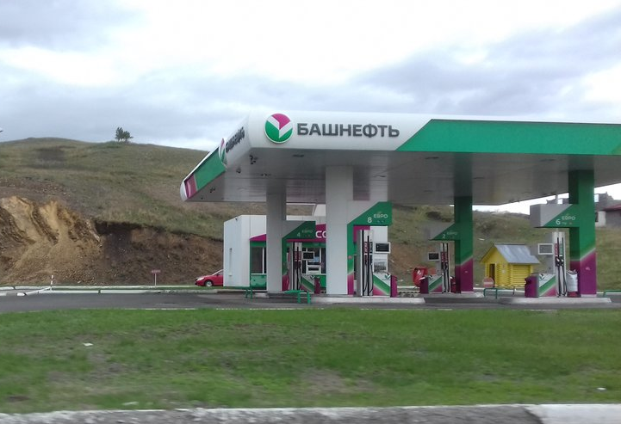
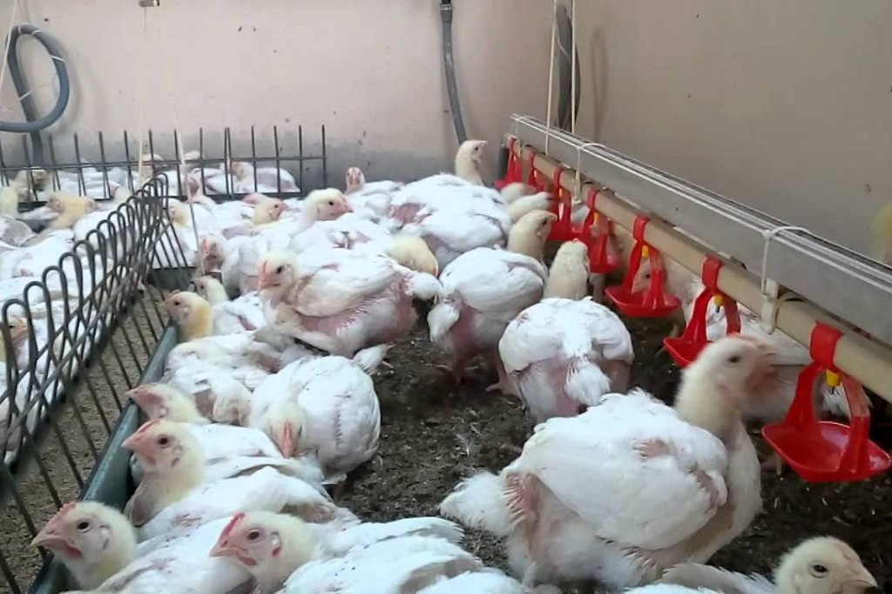
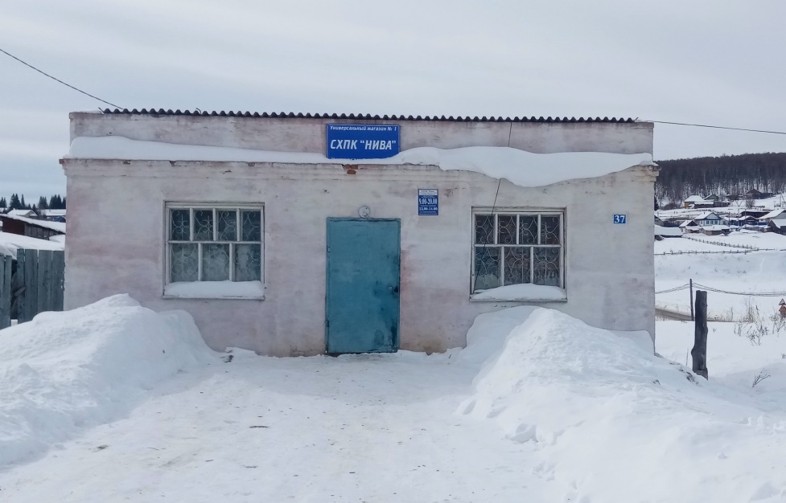
ТОП-10 налогоплательщиков сельского поселения Арслановский сельсовет
муниципального района
Кигинский район Республики Башкортостан за 2020 год
МОБУ СОШ с. Арсланово ООО «БиоТехТугузлы»
СХПК «Нива»
ИП Валиуллин
ИП Алимбаев АО «РН-Карт» ГУСП «МТС Центральная»
ООО «Поллетпром»
ООО «РБ-Форест»
ИП Сибагатуллин
ИП Садретдинов А.Т.

Slide 16
СТРУКТУРА РАСХОДОВ БЮДЖЕТА сельского поселения Арслановский сельсовет на 2021-2023 ГОДЫ (тыс.руб.)
Функциональная структура расходов | отчет на 2018 год, тыс. рублей | отчет на 2019 год, тыс. рублей | отчет на 2020 год, тыс. рублей | Проект на 2021 год, тыс. рублей | Проект на 2022год, тыс. рублей | Проект на 2023год, тыс. рублей
1 | 2 | 3 | 4 | 5 | 6 | 7
ОБЩЕГОСУДАРСТВЕННЫЕ ВОПРОСЫ | 2255,7 | 2511,0 | 2682,0 | 2544,1 | 2479,3 | 2324,1
Функционирование законодательных (представительных) органов государственной власти и представительных органов муниципальных образований | 680,4 | 882,3 | 985,8 | 760,0 | 760,0 | 760,0
Функционирование Правительства Российской Федерации, высших исполнительных органов государственной власти субъектов Российской Федерации, местных администраций | 1575,3 | 1628,7 | 1696,3 | 1779,1 | 1714,3 | 1559,1
Резервные фонды |  |  |  | 5,0 | 5,0 | 5,0
НАЦИОНАЛЬНАЯ ОБОРОНА | 198,8 | 215,8 | 251,0 | 266,8 | 271,3 | 280,9
Мобилизационная и вневойсковая подготовка | 198,8 | 215,8 | 251,0 | 266,8 | 271,3 | 280,9
НАЦИОНАЛЬНАЯ БЕЗОПАСНОСТЬ И ПРАВООХРАНИТЕЛЬНАЯ ДЕЯТЕЛЬНОСТЬ | 126,9 | 129,6 | 202,4 | 162,0 | 152,0 | 22,0
Обеспечение пожарной безопасности | 124,9 | 127,6 | 200,4 | 160,0 | 150,0 | 20,0
Другие вопросы в области национальной безопасности и правоохранительной деятельности | 2,0 | 2,0 | 2,0 | 2,0 | 2,0 | 2,0
НАЦИОНАЛЬНАЯ ЭКОНОМИКА | 321,8 | 1452,4 | 1764,7
Дорожное хозяйство (дорожные фонды) | 321,8 | 1452,4 | 1764,7
ЖИЛИЩНО-КОММУНАЛЬНОЕ ХОЗЯЙСТВО | 428,2 | 713,3 | 3342,1 | 500,0
Жилищное хозяйство
Коммунальное хозяйство | 50,0 | 341,4 | 221,0
Благоустройство | 378,2 | 372,0 | 3121,2 | 500,0
Другие вопросы в области жилищно-коммунального хозяйства
ОХРАНА ОКРУЖАЮЩЕЙ СРЕДЫ |  | 493,8 | 200,0
Другие вопросы в области охраны окружающей среды |  | 493,8 | 200,0
СОЦИАЛЬНАЯ ПОЛИТИКА | 14,9 | 9,4 | 6,3 | 14,9
Пенсионное обеспечение | 14,9 | 9,4 | 6,3 | 14,9
УСЛОВНО УТВЕРЖДЕННЫЕ РАСХОДЫ |  |  |  |  | 74,8 | 139,
ИТОГО РАСХОДОВ | 3346,4 | 8448,7 | 5525,5 | 3487,8 | 2992,3 | 2780,9

Slide 17
Структура расходов бюджета СП Арслановский сельсовет МР Кигинский район РБ в 2021 году, тыс. руб.

Slide 18
Расходы бюджета сельского поселения Арслановскийсельсовет муниципального районаКигинский район Республики
Башкортостан на общегосударственные вопросы в 2018-2023 годах, тыс. рублей
Функциональная структура расходов | отчет на 2018 год, тыс. рублей | отчет на 2019 год, тыс. рублей | отчет на 2020 год, тыс. рублей | Проект на 2021 год, тыс. рублей | Проект на 2022год, тыс. рублей | Проект на 2023год, тыс. рублей
1 | 5 | 6 | 7 | 8 | 9 | 10
ОБЩЕГОСУДАРСТВЕННЫЕ ВОПРОСЫ | 2255,8 | 2534,9 | 2682,0 | 2544,1 | 2544,1 | 2544,1
Функционирование высшего должностного лица субъекта Российской Федерации и муниципального образования | 680,4 | 882,3 | 985,8 | 760,0 | 760,0 | 760,0
Функционирование Правительства Российской Федерации, высших исполнительных органов государственной власти субъектов Российской Федерации, местных администраций | 1575,4 | 1652,5 | 1696,3 | 1779,1 | 1779,1 | 1779,1
Резервные фонды |  |  |  | 5,0 | 5,0 | 5,0

Slide 19
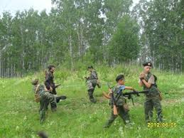
Расходы бюджета сельского поселения Арслановский сельсовет муниципального района Кигинский район Республики
Башкортостан на национальную оборону и национальную безопасность
в 2018-2023 годах, тыс. рублей
, | отчет на 2018 год, тыс. рублей | отчет на 2019 год, тыс. рублей | ожид на 2020 год, тыс. рублей | Проект на 2021 год, тыс. рублей | Проект на 2022год, тыс. рублей | Проект на 2023год, тыс. рублей
1 | 5 | 6 | 7 | 8 | 9 | 10
НАЦИОНАЛЬНАЯ ОБОРОНА | 198,8 | 215,8 | 251,0 | 266,8 | 271,3 | 280,9
Мобилизационная и вневойсковая подготовка | 198,8 | 215,8 | 251,0 | 266,8 | 271,3 | 280,9
НАЦИОНАЛЬНАЯ БЕЗОПАСНОСТЬ И ПРАВООХРАНИТЕЛЬНАЯ ДЕЯТЕЛЬНОСТЬ | 126,9 | 129,7 | 202,4 | 162,0 | 162,0 | 162,0
Обеспечение пожарной безопасности | 124,9 | 127,7 | 200,4 | 160,0 | 160,0 | 160,0
Другие вопросы в области национальной безопасности и правоохранительной деятельности | 2,0 | 2,0 | 2,0 | 2,0 | 2,0 | 2,0

Slide 20
Расходы бюджета сельского поселения Арслановский сельсовет муниципального района Кигинский район Республики
Башкортостан на национальную экономику в 2018-2023 годах, тыс. рублей
«Национальная экономика» - по этому разделу отражаются расходы на ремонт и содержание дорог общего пользования , муниципальный Дорожный фонд
Функциональная структура расходов | отчет на 2018 год, тыс. рублей | отчет на 2019 год, тыс. рублей | ожид на 2020 год, тыс. рублей | Проект на 2021 год, тыс. рублей | Проект на 2022год, тыс. рублей | Проект на 2023год, тыс. рублей
1 | 5 | 6 | 7 | 8 | 9 | 10
НАЦИОНАЛЬНАЯ ЭКОНОМИКА | 321,8 | 1748,5 | 1764,7
Дорожное хозяйство (дорожные фонды) | 321,8 | 1748,5 | 1764,7

Slide 21
Расходы бюджета сельского поселения Арслановский сельсовет муниципального района Кигинский район Республики
Башкортостан на жилищно-коммунальное хозяйство
в 2018-2023 годах, тыс. рублей
Функциональная структура расходов | отчет на 2018 год, тыс. рублей | отчет на 2019 год, тыс. рублей | ожид на 2020 год, тыс. рублей | Проект на 2021 год, тыс. рублей | Проект на 2022год, тыс. рублей | Проект на 2023год, тыс. рублей
1 | 5 | 6 | 7 | 8 | 9 | 10
ЖИЛИЩНО-КОММУНАЛЬНОЕ ХОЗЯЙСТВО | 428,2 | 713,3 | 3342,1 | 500,0
Жилищное хозяйство
Коммунальное хозяйство | 50,0 | 341,3 | 221,0 | 500,0
Благоустройство | 378,2 | 372,0 | 3121,2
ОХРАНА ОКРУЖАЮЩЕЙ СРЕДЫ |  | 493,8 | 200,0
Другие вопросы в области охраны окружающей среды |  | 493,8 | 200,0

Slide 22
Расходы бюджета сельского поселения Арслановский сельсовет муниципального района Кигинский район Республики
Башкортостан на социальную политику в 2018-2023 годах, тыс. рублей
Функциональная структура расходов | отчет на 2018 год, тыс. рублей | отчет на 2019 год, тыс. рублей | ожид на 2020 год, тыс. рублей | Проект на 2021 год, тыс. рублей | Проект на 2022год, тыс. рублей | Проект на 2023год, тыс. рублей
1 | 5 | 6 | 7 | 8 | 9 | 10
СОЦИАЛЬНАЯ ПОЛИТИКА | 14,9 | 9,4 | 6,3 | 14,9 | 14,9 | 14,9
Пенсионное обеспечение | 14,9 | 9,4 | 6,3 | 14,9 | 14,9 | 14,9

Slide 23
Основные направления
долговой политики сельского поселения Арслановский сельсовет
муниципального района Кигинский район
Республики Башкортостан
на 2021 год и на плановый период 2022и 2023 годов
Основные направления долговой политики сельского поселения Арслановский сельсовет муниципального района Кигинский район Республики Башкортостан на 2021 год и на плановый период 2022 и 2023 годов (далее – Основные направления долговой политики) разработаны в соответствии с муниципальной программой «Управление муниципальными финансами и муниципальным долгом муниципального района Кигинский район Республики Башкортостан», утвержденной постановлением Администрации муниципального района Кигинский район Республики Башкортостан от 06 сентября 2017 года № 600.
Долговая политика является неотъемлемой частью финансовой политики сельского поселения Арслановский сельсовет муниципального района Кигинский район Республики Башкортостан. При этом основные положения долговой политики подчинены общим целям финансовой политики.
В настоящее время муниципальный район не имеет долговых обязательств.
Привлечения кредитов для покрытия дефицита бюджета в последние годы не осуществлялось. В результате, районом выполняется ограничение, установленное Бюджетным кодексом Российской Федерации по не превышению муниципального долга объема собственных доходов. При этом расходы по обслуживанию муниципального долга не производились.
Политика муниципальных заимствований района направлена на недопущение необоснованного увеличения долговой нагрузки на бюджет, поддержание стабильного соотношения муниципального долга и объемов муниципального бюджета при полном и своевременном исполнении всех обязательств по погашению и обслуживанию муниципального долга.
В условиях замедления темпов роста доходной части бюджета, не обеспечивающих в полном объеме возрастающие расходные обязательства муниципального района, одной из важных задач является изыскание дополнительных финансовых ресурсов, к которым в том числе относятся заемные средства. В связи с этим в среднесрочной перспективе возможно осуществление муниципальных заимствований, как одного из основных источников покрытия дефицита бюджета.
Вместе с этим реализация заемных программ и принимаемые решения в области управления муниципальным долгом должны обеспечить сохранение финансовой устойчивости и платежеспособности муниципального района, под держание экономически обоснованного объема и структуры муниципального долга.
Муниципальный дол гСП Арслановский сельсовет МР Кигинский район Республики Башкортостан, тыс. рублей
 | На | На | На | На | На | На | На | На | На | На | На | На | На
Виды долговых обязательств | 01.01.2020 | 01.02.2020 | 01.03.2020 | 01.04.2020 | 01.05.2020 | 01.06.2020 | 01.07.2020 | 01.08.2020 | 0111.2020 | 01.12.2020 | 01.01.2021 | 01.01.2022 | 01.01.2023
 | отчет | отчет | отчет | отчет | отчет | отчет | отчет | отчет | отчет | отчет | план | план | план
Государственные ценные бумаги | 0 | 0 | 0 | 0 | 0 | 0 | 0 | 0 | 0 | 0 | 0 | 0 | 0
Кредиты кредитных организаций | 0 | 0 | 0 | 0 | 0 | 0 | 0 | 0 | 0 | 0 | 0 | 0 | 0
Бюджетные кредиты | 0 | 0 | 0 | 0 | 0 | 0 | 0 | 0 | 0 | 0 | 0 | 0 | 0
Государственные гарантии | 0 | 0 | 0 | 0 | 0 | 0 | 0 | 0 | 0 | 0 | 0 | 0 | 0
Всего муниципальный долг МР Кигинский район Республики Башкортостан, | 0 | 0 | 0 | 0 | 0 | 0 | 0 | 0 | 0 | 0 | 0 | 0 | 0
в том числе: | 0 | 0 | 0 | 0 | 0 | 0 | 0 | 0 | 0 | 0 | 0 | 0 | 0
внутренний долг | 0 | 0 | 0 | 0 | 0 | 0 | 0 | 0 | 0 | 0 | 0 | 0 | 0

Slide 24
Общественно значимые проекты
Реализация программы поддержки местных инициатив (ППМИ)
В Республике Башкортостан с 2014 года при участии Всемирного банка реализуется программа поддержки местных инициатив (ППМИ) населения и органов местного самоуправления по развитию социальной и коммунальной инфраструктуры (Меморандум о взаимопонимании между Правительством Башкортостана и Всемирным банком был подписан 22 мая 2013 г. на Инвестиционном форуме Euromoney, далее состоялся ряд переговоров, в частности, в рамках Петербургского экономического форума-2013). Проект по поддержке местных инициатив - это механизм, позволяющий объединить ресурсы республиканского бюджета, бюджетов муниципалитетов, финансовые ресурсы местных сообществ и направить их на решение социально-важных проблем.
Опыт внедрения ППМИ в республике был осуществлен на территории 7 районов Зауралья - Абзелиловском, Баймакском, Бурзянском, Зианчуринском, Зилаирском, Учалинском, Хайбуллинском. В 2014-2015 годах из бюджета республики было направлено по 60,0 млн. рублей на финансирование 69 и 99 проектов соответственно.
Данный проект показал свою высокую эффективность, как в части расходования бюджетных средств, так и качества выполненных работ. Местные жители участвуют от стадии принятия самого решения о строительстве (ремонте, реконструкции) объекта до контроля качества предоставления услуг и использования финансовых средств. Это позволяет выявить реальные потребности населения и оперативно решать наиболее острые проблемы, такие как: организация коммунальной и бытовой инфраструктуры, ремонт автомобильных дорог местного значения, обеспечение первичных мер пожарной безопасности, создание условий для организации досуга населения, культурного, физкультурного, библиотечного обслуживания, организация благоустройства территории поселения, включая освещение улиц и озеленение территории, содержание мест захоронения поселения.
При реализации ППМИ в РБ программа приобрела характерные только для республики черты - при выборе проекта принимаются любые дополнительные материалы и документы, подтверждающие актуальность проблемы. Например, такими документами могут быть результаты творческих народных конкурсов - презентации, детские поделки, рисунки, частушки, сочинения. Интересными новациями в конкурсной процедуре можно считать следующие критерии оценки заявки: роль любых СМИ и публикаций в процессе отбора актуальной проблемы и разработки заявки, введение гибкой шкалы оценки разных видов и объема местного вклада. Таким образом, создается сильная мотивация для местных глав, местного бизнеса и населения к совместному участию и софинансированию проектов. Характерно, что необычайно высокую активность продемонстрировало местное бизнес-сообщество. По общему объему привлеченных внебюджетных средств (23%) в 2014 году республика вошла в число лидеров проекта среди субъектов Российской Федерации.
Таким образом, проект в республике является не только механизмом повышения эффективности использования бюджетных средств в сфере развития объектов социальной инфраструктуры, но и новой государственной технологией по работе с местными сообществами. Наш район участвует в реализации данной Программы с 2016 года.За это время реализовано проектов на общую сумму 18,0 млн.рублейТ.ак в 2016 году участвовали в ППМИ в нашем районе 9 проектов, и все они выиграли. Вы вместе отремонтировали сельские дома культуры, детские и спортивные площадки, пожарное депо. В 2017 году выиграли только 2 проекта в Еланлинском и Ибраевском сельских поселениях. А 2018 и 2019 годы для нашего района тоже весьма удачный: конкурсный отбор прошли все девять проектов! На сегодняшний день все они реализованы: проведены замена окон в четырех школах и в одном дошкольном учреждении, в одной школе произведен капитальный ремонт кровли, в пяти учреждениях культуры сделан капитальный ремонт и в одном приобретено музыкальное оборудование, приобретен один колесный трактор и навесное оборудование к нему, в трех населенных пунктах произведен капитальный ремонт ограждения кладбищ, установлена детская площадка.

Slide 25
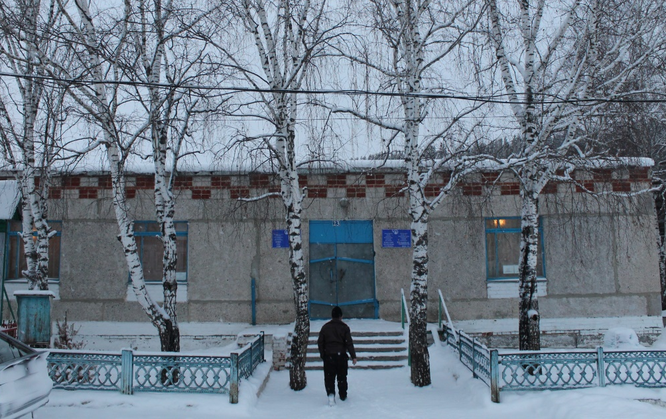
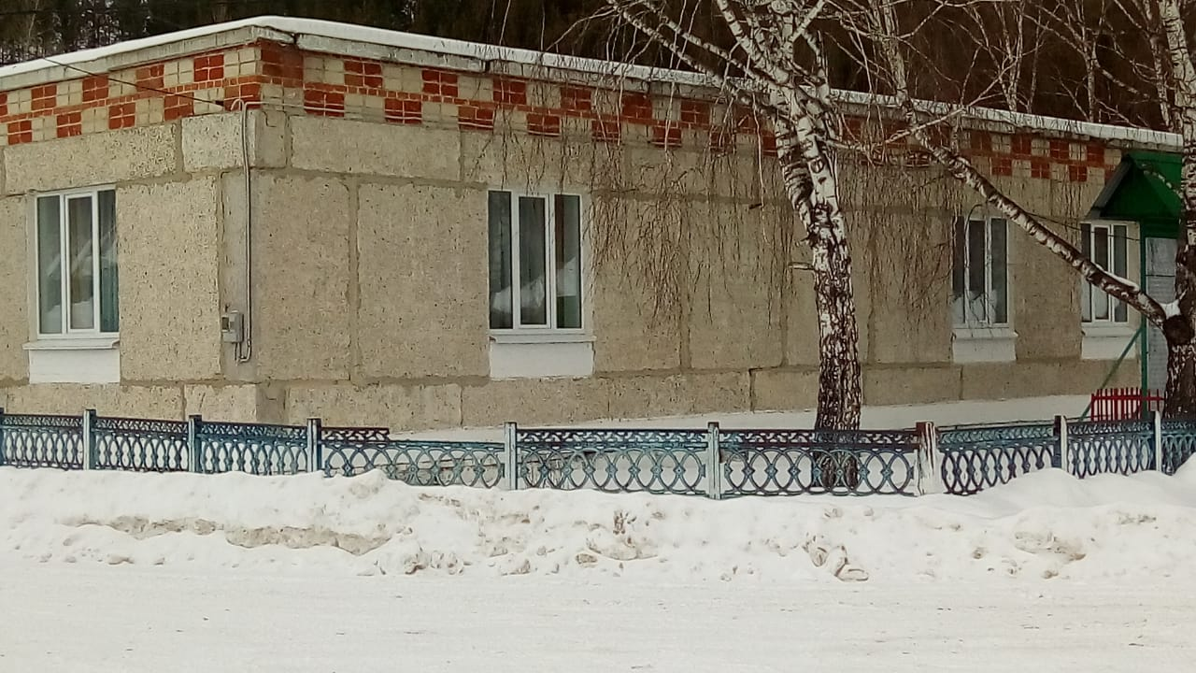
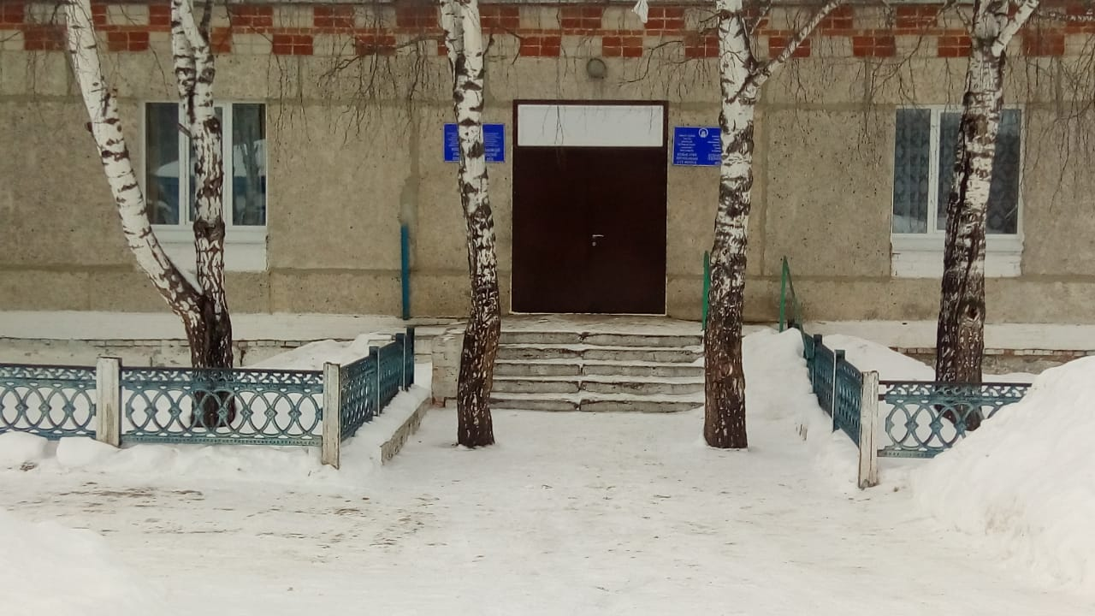
Проекты, направленные на развитие инфраструктуры
в 2019 году
Арслановский сельсовет | Капитальный ремонт оконных проемов в здании филиала Муниципального бюджетного учреждения культуры "Районный Дом культуры сельского поселения Арслановскийсельсовет муниципального районаКигинский район Республики Башкортостан" Кулбаковский сельский клуб,расположенного по адресу:452507,Республика Башкортостан , Кигинский район, д.Кулбаково, ул.Мира,д.23. | 153,20
до
после
после

Slide 26
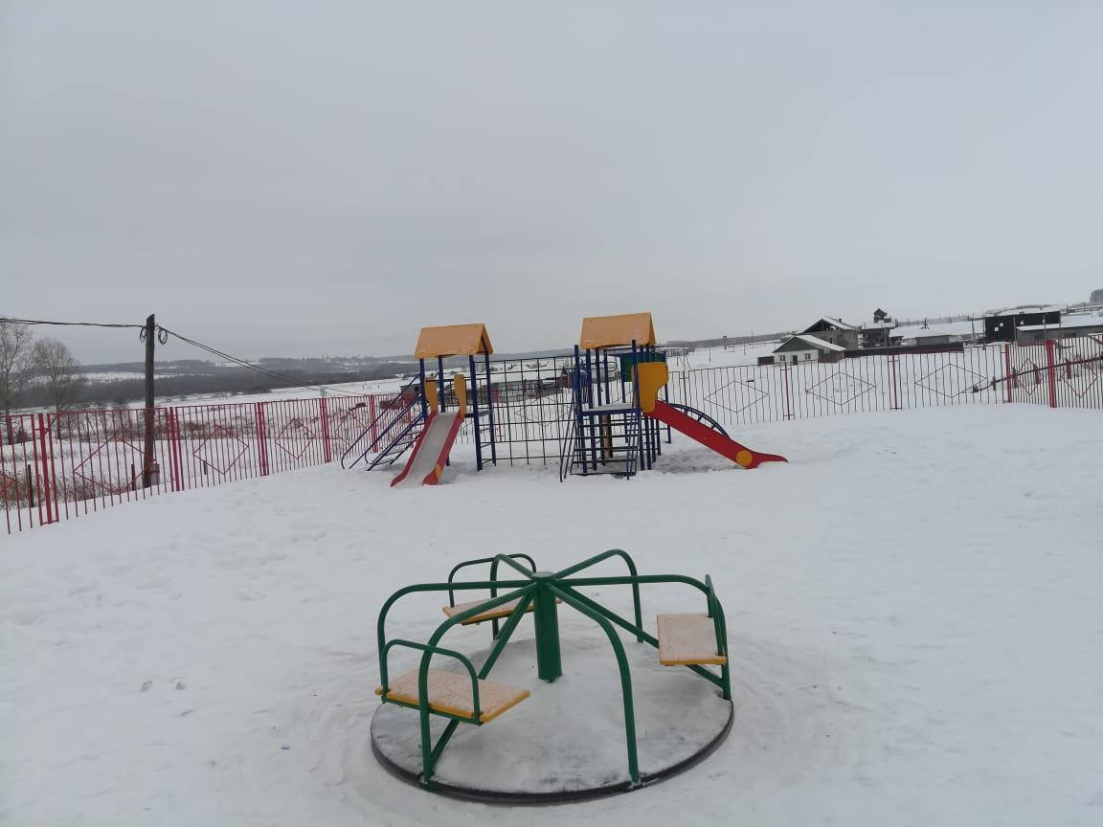
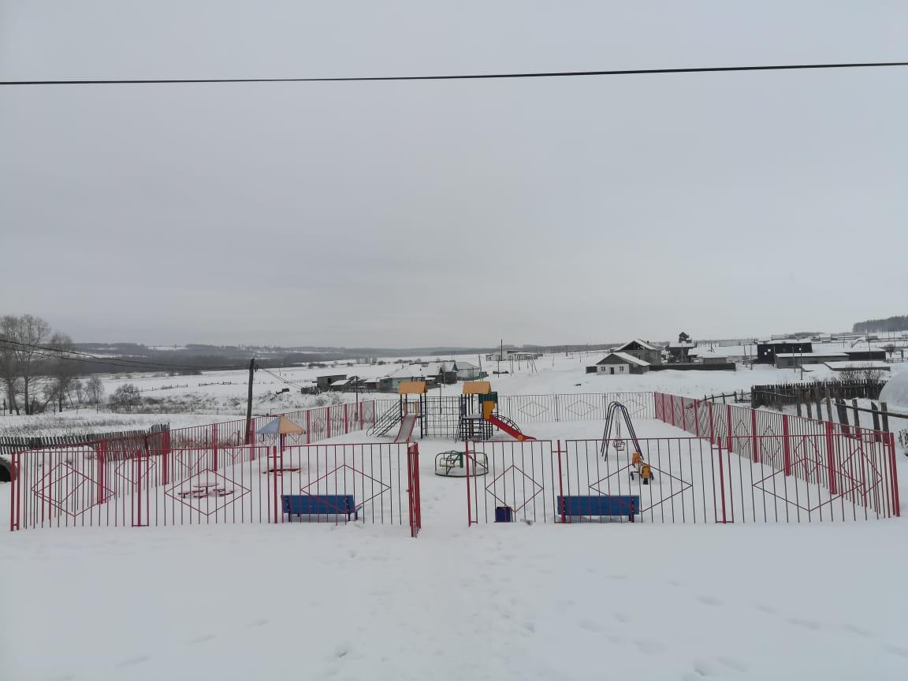
Проекты, направленные на развитие инфраструктуры
в 2020 году
 | Наименование обьекта | Полная стоимость
Арслановский сельсовет | Приобретение и установка детской площадки д.Тугузлы сельского поселения Арслановский сельсовет сельского поселения Арслановскийсельсовет муниципального районаКигинский район Республики Башкортостан,расположенного по адресу:452511,РБ, Кигинский район, д.Тугузлы, ул.Саветская,32 | 650,00
ИТОГО |  | 5 623,380

Slide 27
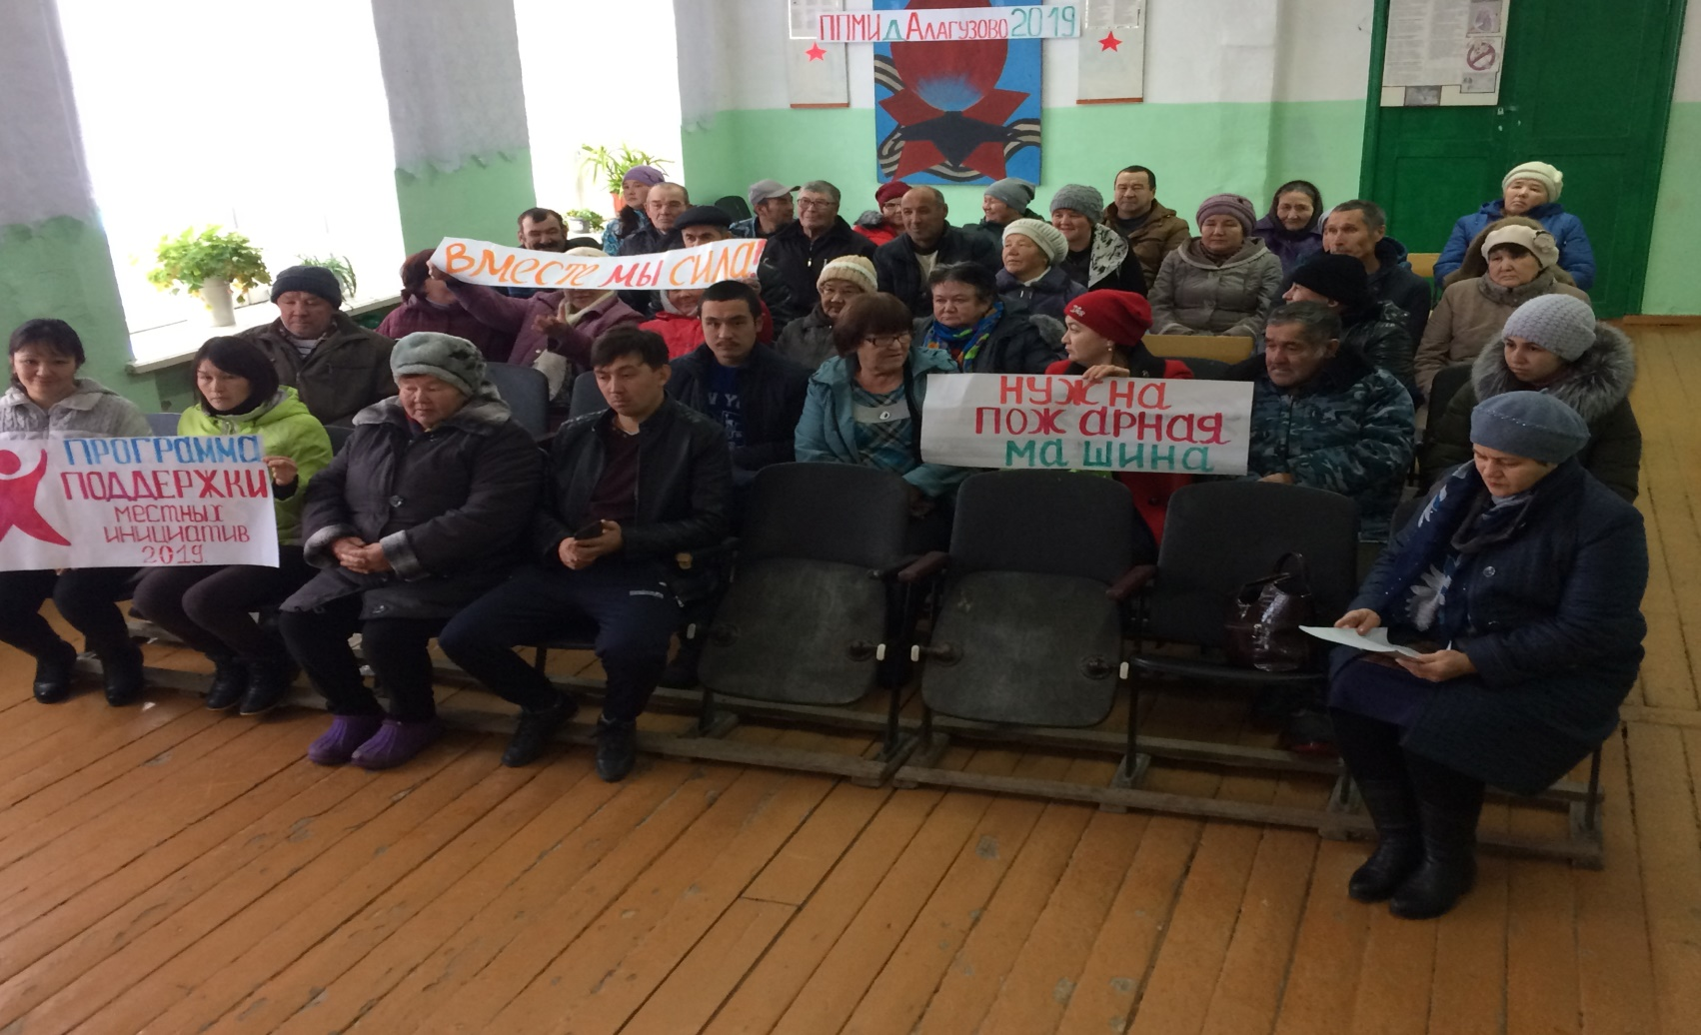
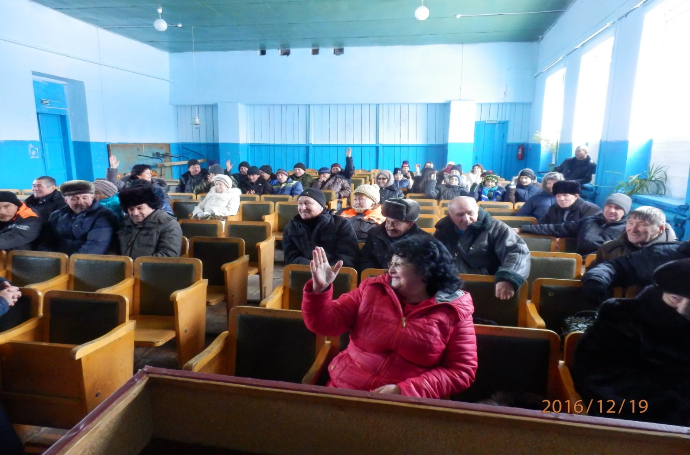
Проекты, направленные на развитие инфраструктуры

Slide 28
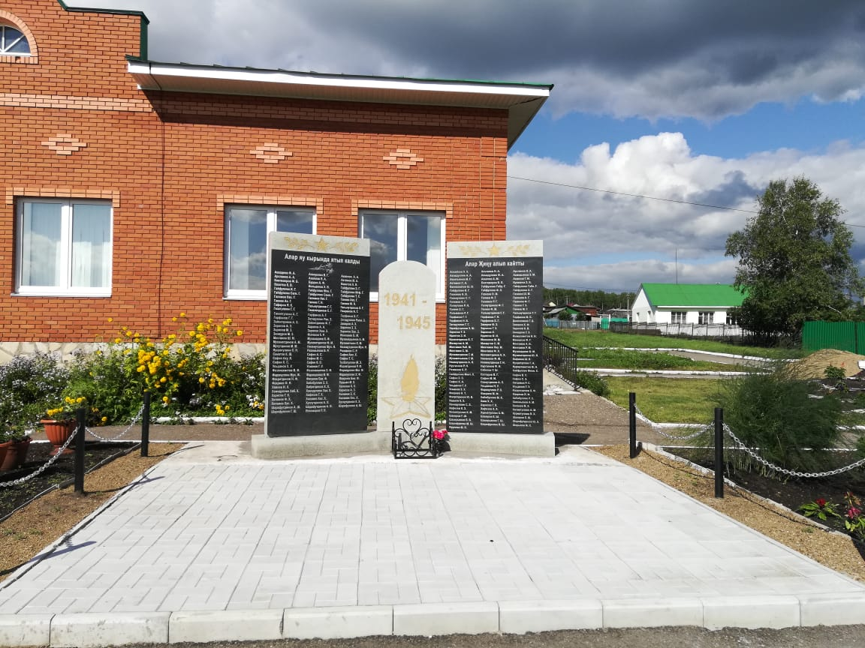
Общественно значимые проекты
Изготовление мемориальных плит к обелиску участникам Великой Отечественной войны 1941-1945 г в д.Тугузлы
33

Slide 29
Расходы бюджета сельского поселения Арслановский сельсовет муниципального района Кигинский район Республики Башкортостан на исполнение муниципальных программ и непрограммных направлений деятельности за 2019-2023 годы, тыс. рублей
Код целевой статьи | Наименование муниципальным программам | Отчет за 2019 год, тыс. рублей | Отчет за 2020 год, тыс. рублей | Проект на 2021 год, тыс. рублей | Проект на 2022 год, тыс. рублей | Проект на 2023 год, тыс. рублей
1 | 2 | 3 | 4 | 5 | 6 | 7
20,0.00.00000 | Муниципальная программа " Обеспечение первичных мер пожарной безопасности в сельском поселении Арслановский сельсовет муниципального района Кигинский район Республики Башкортостан" | 127,7 | 200,4 | 160,0 | 150,0 | 20,0
21.0.00.00000 | Муниципальная программа «Благоустройство территории сельского поселения Арслановский сельсовет муниципального района Кигинский район Республики Башкортостан" | 2659,5 | 5306,9 | 500,0
23.0.00.00000 | муниципальная программа « Развитие муниципальной службы в сельском поселении Арслановский сельсовет муниципального района Кигинский район Республики Башкортостан" | 2736,3 | 2939,3 | 2820,8 | 2760,5 | 2614,9
27.0.00.00000 | Муниципальная программа « Профилактика терроризма и экстремизма в сельском поселении Арслановский сельсовет муниципального района Кигинский район Республики Башкортостан | 2,0 | 2,0 | 2,0 | 2,0 | 2,0
ИТОГО ПО МУНИЦИПАЛЬНЫМ ПРОГРАММАМ |  | 5525,5 | 8848,7 | 3482,8 | 2912,5 | 2636,9

Slide 30
Муниципальная программа
«ОБЕСПЕЧЕНИЕ ПЕРВИЧНЫХ МЕР ПОЖАРНОЙ БЕЗОПАСНОСТИ НА ТЕРРИТОРИИ СЕЛЬСКОГО ПОСЕЛЕНИЯ АРСЛАНОВСКИЙ СЕЛЬСОВЕТ МУНИЦИПАЛЬНОГО РАЙОНА КИГИНСКИЙ РАЙОН РЕСПУБЛИКИ БАШКОРТОСТАН
Утверждена распоряжением главы сельского поселения Арслановский сельсовет муниципального районаКигинский район Республики Башкортостан от 16 февраля 2018 года №. 11,
Ответственный исполнитель муниципальной программы – Администрация сельского поселения Арслановски йсельсовет муниципального района Кигинский район Республики Башкортостан.
Цели муниципальной программы :
-качественное повышении уровня защищенности населения и объектов экономики от пожаров.
Задачи муниципальной программы :
-реализация первичных мер пожарной безопасности, направленных на предупреждение пожаров на территории сельского поселения;
-создание условий для безопасности людей и сохранности имущества от пожаров;
- принятие мер для спасения людей и имущества при пожаре ;
- создание условий для привлечения населения к мероприятиям по предупреждению и тушению пожаров.

Slide 31
Муниципальная программа
«Развитие муниципальной службы в сельском поселении Арслановский сельсовет муниципального района Кигинский район Республики Башкортостан»
Утверждена распоряжением главы сельского поселения Арслановский сельсовет муниципального района Кигинский район Республики Башкортостан от 16 февраля 2018 года № 13 .
Ответственный исполнитель муниципальной программы - Администрация сельского поселения Арслановский сельсовет муниципального района Кигинский район Республики Башкортостан.
Цель муниципальной программы - Создание механизмов развития муниципальной службы как ключевого ресурса повышения эффективности муниципального управления: создание профессиональной, конкурентоспособной,
ориентированной на интересы населения, открытой муниципальной службы, направленной на решение вопросов местного значения, с учетом исторических и иных местных традиций
Задачи муниципальной программы :
1.Обеспечение взаимосвязи гражданской службы и муниципальной службы;
2.Повышение доверия граждан к муниципальной службе, обеспечение открытости и прозрачности муниципальной службы;
3.Совершенствование правовой основы муниципальной службы;
4.Формирование системы мониторинга общественного мнения об эффективности муниципальной службы и результативности профессиональной служебной деятельности муниципальных служащих;
5.Развитие механизма предупреждения коррупции, выявления и разрешения конфликта интересов на муниципальной службе;
6.Упорядочение и конкретизация полномочий муниципальных служащих, закрепленных в должностных инструкциях;
7.Совершенствование системы и структуры органов местного самоуправления, создание механизмов общественного контроля за их деятельностью;
8.Выработка оптимальной системы взаимодействия институтов гражданского общества и средств массовой информации с органами местного самоуправления, исключающей возможность неправомерного вмешательства в деятельность муниципальных служащих;
наименование целевых индикаторов муниципальной программы | 2017год отчет |  | 2018 год отчет |  | 2019год отчет |  | 2020год оценка | проект
 | план | факт | план | факт | план | факт |  | 2021 г | 2022г | 2023 г
доля муниципальных служащих, прошедших повышение квалификации относительно количества муниципальных служащих, которым подлежит пройти повышение квалификации, % | 10 | 10 | 10 | 10 | 10 | 10 | 10 | 10 | 10 | 10
доля муниципальных служащих соблюдающих запреты и ограничения, направленные на предупреждение коррупции , % | 100 | 100 | 100 | 100 | 100 | 100 | 100 | 100 | 100 | 100
доля участия муниципальных служащих в проведении семинаров-совещаний, видеоконференций по актуальным проблемам применения законодательства в сфере муниципальной службы, % | 100 | 100 | 100 | 100 | 100 | 100 | 100 | 100 | 100 | 100
доля размещенных муниципальных нормативно-правовых актов в сфере муниципальной службы на официальном сайте органа местного самоуправления от общего количества , подлежащего размещению,% | 100 | 100 | 100 | 100 | 100 | 100 | 100 | 100 | 100 | 100
 | 100 | 100 | 100 | 100 | 100 | 100 | 100 | 100 | 100 | 100
 | 100 | 100 | 100 | 100 | 100 | 100 | 100 | 100 | 100 | 100
организация выборов в представительный орган муниципального образования на всех участках избирательных комиссий,% | 100 | 100 | 100 | 100 | 100 | 100 | 100 | 100 | 100 | 100
организация первичного воинского учета в сельских поселениях, на территориях где отсутствуют военные комиссариаты от общего количества сельских поселений,% | 100 | 100 | 100 | 100 | 100 | 100 | 100 | 100 | 100 | 100

Slide 32
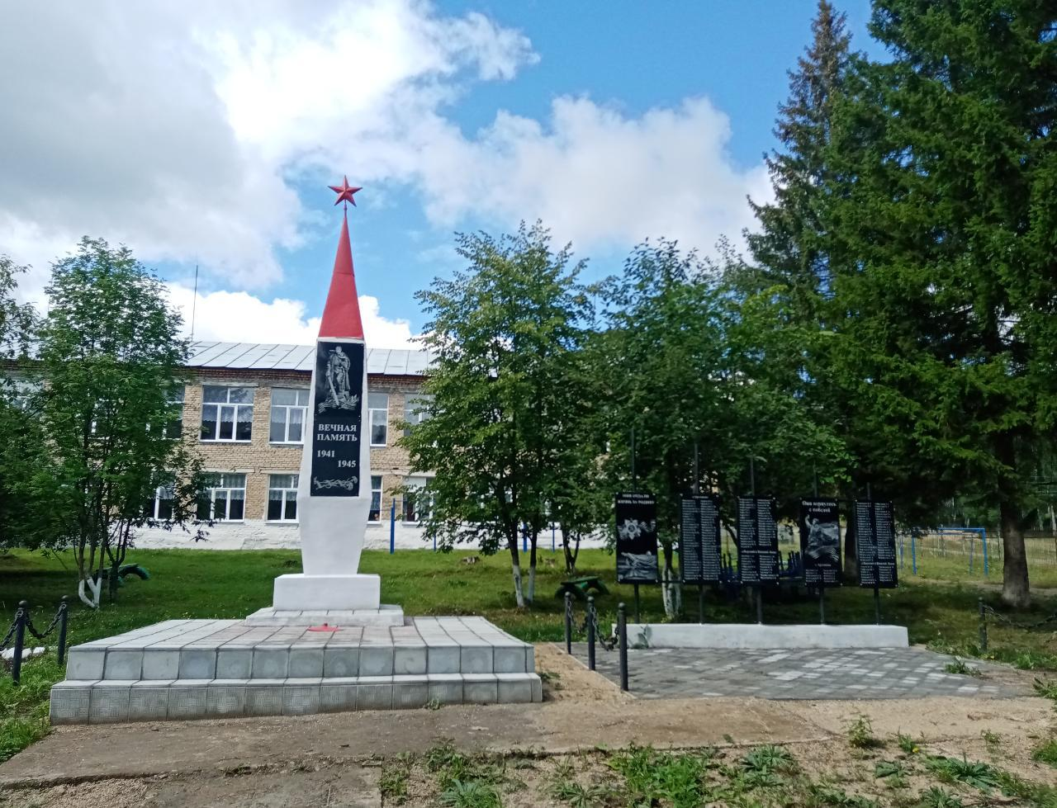
Муниципальная программа
«БЛАГОУСТРОЙСТВОР ТЕРРИТОРИИ СЕЛЬСКОГО ПОСЕЛЕНИЯ АРСЛАНОВСКИЙ СЕЛЬСОВЕТ МУНИЦИПАЛЬНОГО РАЙОНА КИГИНСКИЙ РАЙОН РЕСПУБЛИКИ БАШКОРТОСТАН
Утверждена распоряжением главы сельского поселения Арслановский сельсовет муниципального района Кигинский район Республики Башкортостан от 16 февраля 2018 года №. 12,
Ответственный исполнитель муниципальной программы – Администрация сельского поселения Арслановский сельсовет муниципального района Кигинский район Республики Башкортостан.
Цели муниципальной программы :
Совершенствование системы комплексного благоустройства сельского поселения Арслановский сельсовет муниципального района Кигинский район Республики Башкортостан
-Повышение уровня внешнего благоустройства и санитарного содержания населенных пунктов сельского поселения Арслановский сельсовет муниципального района Кигинский район Республики Башкортостан
.
Задачи муниципальной программы :
. -организация взаимодействия между предприятиями, организациями и учреждениями при решении вопросов благоустройства территории поселения.
-приведение в качественное состояние элементов благоустройства.
-привлечение жителей к участию в решении проблем благоустройства.
- восстановить и реконструкция уличное освещение, установкой светильников в населенных пунктах;

Slide 33
Муниципальная программа
«Профилактика правонарушений и усиление борьбы с преступностью в сельском поселении Арслановский сельсовет муниципального района Кигинский район»
Утверждена распоряжением главы сельского поселения Арслановский сельсовет муниципального района Кигинский район Республики Башкортостан от 21 февраля 2018 года №. 15,
Ответственный исполнитель муниципальной программы – Администрация сельского поселения Арслановский сельсовет муниципального района Кигинский район Республики Башкортостан.
Цели муниципальной программы :
Обеспечение общественной безопасности и правопорядка на территории сельского поселения Арслановский сельсовет муниципального района Кигинский район Республики Башкортостан
.
Задачи муниципальной программы :
снижение уровня преступности и стабилизация криминогенной обстановки на территории сельского поселения Арслановский сельсовет муниципального района Кигинский район Республики Башкортостан;
развитие системы социальной профилактики правонарушений, направленной, прежде всего на борьбу с пьянством и алкоголизмом, безнадзорностью и беспризорностью несовершеннолетних, незаконной миграцией

Slide 34
Администрация сельского поселения Арслановский сельсовет МР Кигинский район РБ
Индекс: 452507
с. Арсланово
Улица: Кирова
Дом: 16
Телефон: +7 (34748) 3-42-49
E-mail: kigi-arslan.ru

